Slide 1
第三章 常见曲面

Slide 2
前两章所学内容全部都是线性的，对应的几何对象是直线和平面
但是现实中遇到的大多数几何对象都是弯曲的
曲面的实例：
水桶的表面、台灯的罩子面等．
必须扩大研究的范围，考虑“常见”曲面，曲线
当然，平面和直线也可以视为特殊的曲面和曲线，他们之间并没有鸿沟

Slide 3
学习这一章的注意要点
尽管研究的对象是曲面，但是研究的工具仍然是向量，内积，外积等，研究的方法和前两章并无实质差异
这一章中曲面的类型非常多，分类情况和也复杂。核心还是在于共性的研究方式方法，而并非各个曲面本身的特性。
最常用的方法是将曲面的研究转化为相关的曲线、甚至是直线的研究，即将复杂的对象分解为一系列简单对象的集合。
Notes:
两个误区，认为简单和认为太难

Slide 4
全部使用直角标架

Slide 5
回忆，方程的定义：
如果图形S与方程F(x,y,z)=0有下述关系：
图形S上任一点的坐标都满足方程；
不在图形S上的点的坐标都不满足方程；
那么，方程F(x,y,z)=0就叫做图形S的方程，而图形S也称为方程的图形。
这一章的中心议题为曲面的几何性质和其代数方程之间的关系
由曲面所满足的几何条件求出曲面的方程；
通过曲面的方程研究曲面更深入和细致的几何性质

Slide 6
§0 曲面和曲线的普通方程、参数方程

Slide 7
解
注意我们事先并不知道必为平面
设M(x,y,z)落在曲面上，
根据题意有
化简得所求方程

Slide 8
解
根据题意有
所求方程为

Slide 9
从例子中可以看到，一般来说，曲面的普通方程是一个三元方程F(x,y,z)=0.
往往可以改写为参数方程：
曲面上的点在绝大部分情况下都可以由数对(u,v)唯一确定
故将数对(u,v)称为曲面上点的曲纹坐标
Notes:
首先把要用到的概念严格化，之后再看具体的例子

Slide 10
空间中曲线可以视为两个曲面的交线，从而其方程是两个三元方程的联立
同样存在参数方程：

Slide 11
§1 球面

Slide 12
§1.1 球面的普通方程
解
有
所求方程为
将球面方程展开，有
得：
是一个特殊的三元二次方程

Slide 13
反之，由一个没有交叉项，同时平方项系数相同的三元二次方程，经过配方可得到：

Slide 14
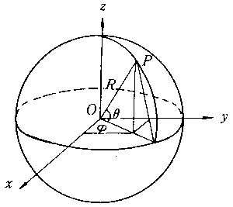
§1.2 球面的参数方程
不妨设球心在原点O，半径为R.
球面上任取一点
P(x,y,z),有：
称为球面的参数方程。
参数φ称为经度，参数θ称为纬度；
除去南北极点外，球面上每一点和数对(θ, φ)一一对应，故数对(θ, φ)称为曲纹坐标。
Notes:
经度φ和纬度θ的几何意义

Slide 15
注解：球心位于一般点的球面参数方程也很容易求得；

Slide 16
§1.3 空间中点的球面坐标
中学时学过极坐标，类似来看
空间中任一点M(x,y,z)必然在以原点为球心，以R=|OM|为半径的球面上。
而球面上除与z轴的交点外由曲纹坐标(θ, φ)唯一确定。
故，空间中除去z轴外，点由三元有序数组(R,θ, φ)唯一确定，将其称为点M的球坐标（或空间极坐标）
其中

Slide 17
M的直角坐标和球坐标的关系为：
注意：
此时R,θ, φ均为参数
z轴之外的点和球坐标一一对应，但z轴上的点仍然可以用球坐标表示，仅仅是不唯一而已
球坐标在实际中运用很广

Slide 18
接下来构造一系列简单的曲面
通过曲面的几何条件求出方程
观察：球面可以看做一个半圆绕其直径旋转一周所形成的曲面。
Notes:
进入稍有难度的内容

Slide 19
§2 旋转面

Slide 20
定义： 以一条曲线Γ绕一条定直线l旋转一周所产生的曲面称为旋转面.
这条定直线l叫旋转轴．这条曲线Γ叫母线．
母线Γ上每个点M₀绕l旋转得到的圆称为纬圆
过l的半平面与旋转面的交线称为经线（或子午线）
先看最简单的情形：
旋转轴为z轴，母线Γ在yOz平面上，其方程为
能否由旋转面的生成机制以及转轴和母线的方程求出整个曲面的方程？
Notes:
理论上应该是可行的

Slide 21
曲线 C
绕 z轴
z
C
o
y

Slide 22
.
曲线 C
绕z轴
z
C
o
y
x

Slide 23
.
曲线 C
绕 z轴
z
旋转一周得旋转曲面 S
M(x,y,z)
∈ S
P
N
M
.
充分必要条件为M在经过母线上某一点N的纬圆上
S
z
C
o
f (y_{1,} z₁)=0
y
x

Slide 24
一般的情况如何处理？
求生成的旋转面的方程
点M在旋转面上的充分必要条件为M在经过母线上某一点M₀(x₀,y₀,z₀)的纬圆上。
消去x₀,y₀,z₀即可

Slide 25
注意，条件还可以改写为：

Slide 26
可见仍然使用的都是第一二章的工具！

Slide 27
用之前的例子来验证这个一般情况的公式
旋转轴为z轴（过原点O），母线Γ在yOz平面上，其方程为
点M在旋转面上的充分必要条件为

Slide 28
化简为
将x₀,y₀,z₀消去，即得
如果能够记住公式的话，以后任何一种旋转面都可以直接带公式求出方程

Slide 29
大部分遇到的情况是绕坐标轴旋转,有更简便的记忆方式
绕哪个轴旋转哪个坐标保持不变，另外一个坐标变为除去不变的坐标剩下的两个坐标的平方和开根号
Notes:
想象一下旋转的过程

Slide 30
xOy平面上的曲线g(x,y)=0绕x轴旋转得到的曲面方程
xOy平面上的曲线g(x,y)=0绕y轴旋转得到的曲面方程
xOz平面上的曲线h(x,z)=0绕x轴旋转得到的曲面方程
xOz平面上的曲线h(x,z)=0绕z轴旋转得到的曲面方程
这6种类型可以直接写出，不需要代入一般公式

Slide 31
例 将下列各曲线绕对应的轴旋转一周，求生成的旋转曲面的方程．
x
x
o
z
o
z
y
y
旋转双叶双曲面

Slide 32
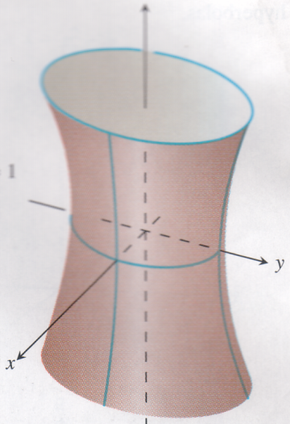
旋转单叶双曲面
z
z
y
y
o
x
o
x

Slide 33
z
y
旋转椭球面
x
z
y
x

Slide 34
旋转抛物面
z
z
o
y
o
y
x
x

Slide 35
.
例
卫星接收装置
Notes:
大家可以想一想为什么要做成旋转抛物面

Slide 36
3 旋转锥面
x
一条直线
绕 x 轴一周
o
y

Slide 37
.
3 旋转锥面
x
一条直线
z
绕 x 轴一周
o
y

Slide 38
.
3 旋转锥面
x
一条直线
z
绕 x 轴一周
o
y
得旋转锥面

Slide 39
5环面
绕 y轴 旋转所成曲面
y
r
o
x
R

Slide 40
.
5环面
绕 y轴 旋转所成曲面
y
o
x
z

Slide 41
.
5环面
绕 y轴 旋转所成曲面
y
o
x
z
环面方程
.
.
Notes:
消掉正负号

Slide 42
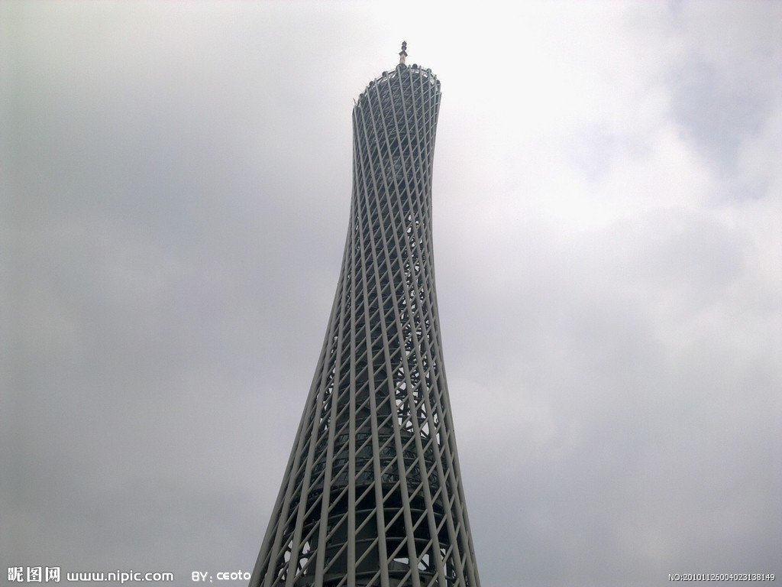
广州塔
小蛮腰，旋转单叶双曲面

Slide 43
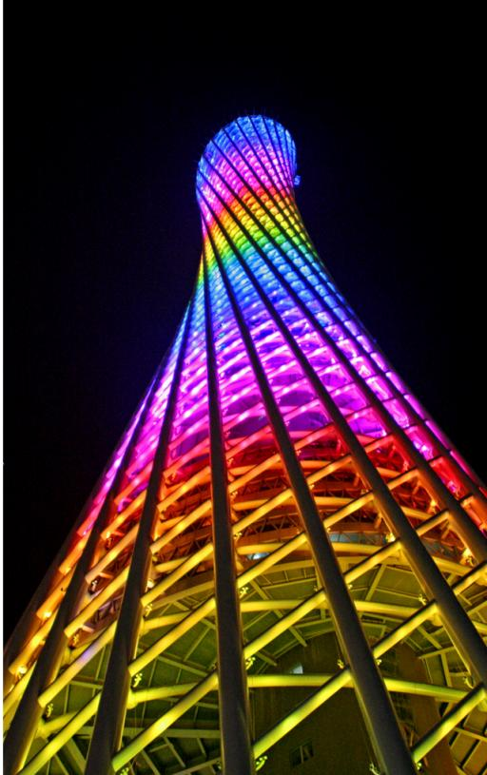
仔细观察，还能发现什么特点？
框架结构为若干直线

Slide 44
例：设l₁和l₂是两条异面直线，它们不垂直。求l₂绕l₁旋转所得的曲面方程。
解：
要得到方程不难，但是要得到简洁的方程不容易
建立适合的直角标架
不妨设l₁和l₂的距离为a。
以l₁为z轴，
以l₁和l₂的公垂线为x轴，
建立右手直角标架
Notes:
建立坐标系最关键，之后的步骤就是套公式

Slide 45
旋转单叶双曲面
反之，任何一个旋转单叶双曲面均可以由这样的两条异面直线旋转得到
Notes:
我们之后还会进一步系统地研究这类曲面，不是个别现象

Slide 46
双曲狭缝

Slide 47
对于旋转面而言，曲面的性质实际上是由曲线的自身的性质以及和旋转轴的位置关系所决定的
Notes:
即线与面的关系，我中有你，你中有我

Slide 48
作业
习题3.1 P80
2(2),4,5(1),6
9(4)(6)(10)

